Slide 1
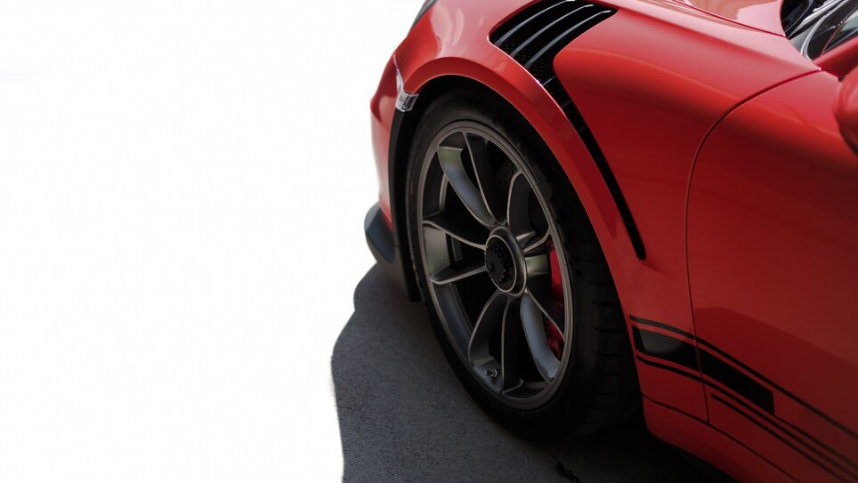
La Corrente a getto
Una Ferrari sopra le nostre teste

Slide 2
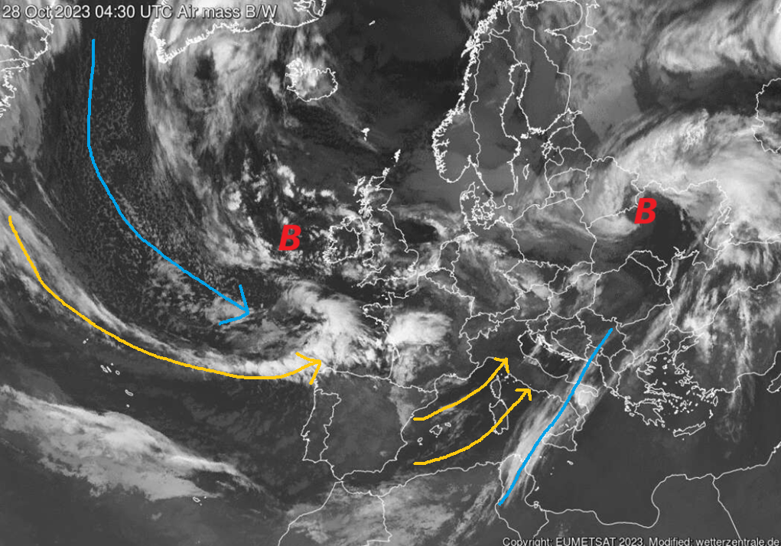

Slide 3
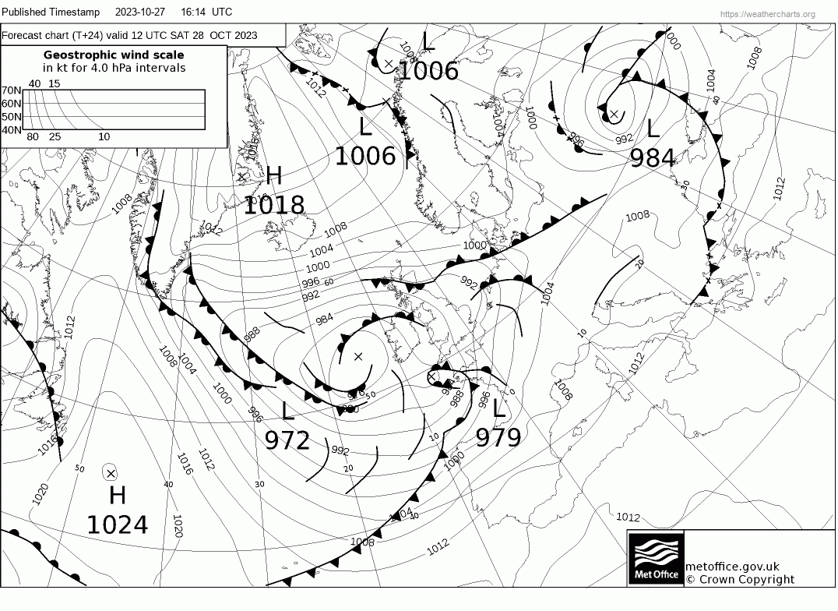
Situazione
L’analisi della situazione al suolo mostra una situazione di intervallo: il fronte freddo 1 è passato venerdì ed ora avremo una pausa nel week end prima dell’arrivo del fronte n° 2
1
2

Slide 4
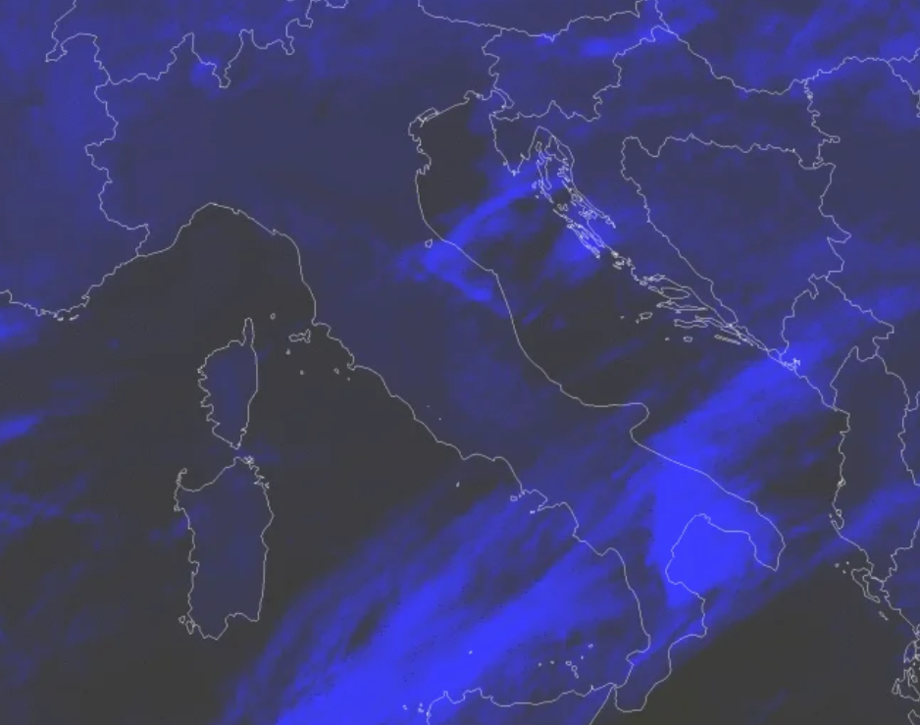
Il fronte freddo ha ormai lasciato la nostra penisola, ma resta nuvolosità stratiforme e a ridosso del versante appenninico

Slide 5

Ci attende un week end tranquillo
Prima dell’arrivo del prossimo fronte, fra lunedì e martedì, avremo condizioni di tempo solo parzialmente nuvoloso sia sabato sia domenica. Nella giornata di oggi prevarranno, specie al mattino e specie ad ovest, ampie schiarite. Ci potrà essere qualche sporadico rovescio sui Sibillini.

Slide 6
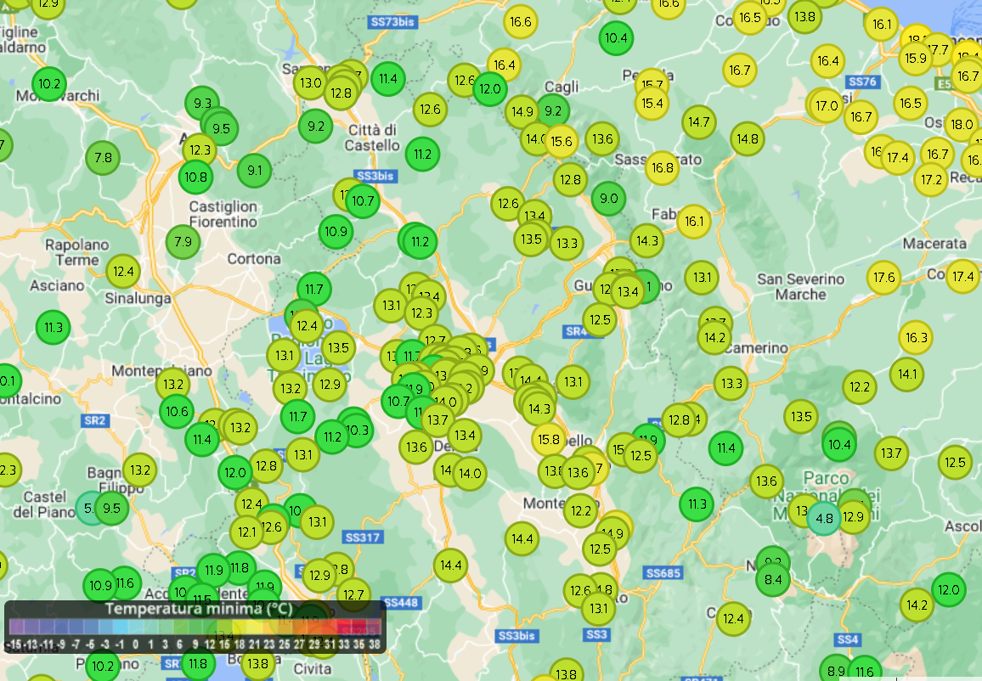
Minime di stanotte
Le minime di stanotte si sono mantenute fra gli 11 e i 15°C, molto al di sopra delle medie normali, a causa della copertura nuvolosa e del vento.

Slide 7

Temperature gradevoli
Le temperature, grazie alla ventilazione meridionale, si manterranno su valori lievemente superiori alla norma, con massime comprese fra 18°C delle città appenniniche e i 22-23°C di Terni. Domenica, temperature stazionarie o in lieve, ulteriore aumento. Aumento più consistente lunedì e martedì per l’aumento della ventilazione meridionale.

Slide 8
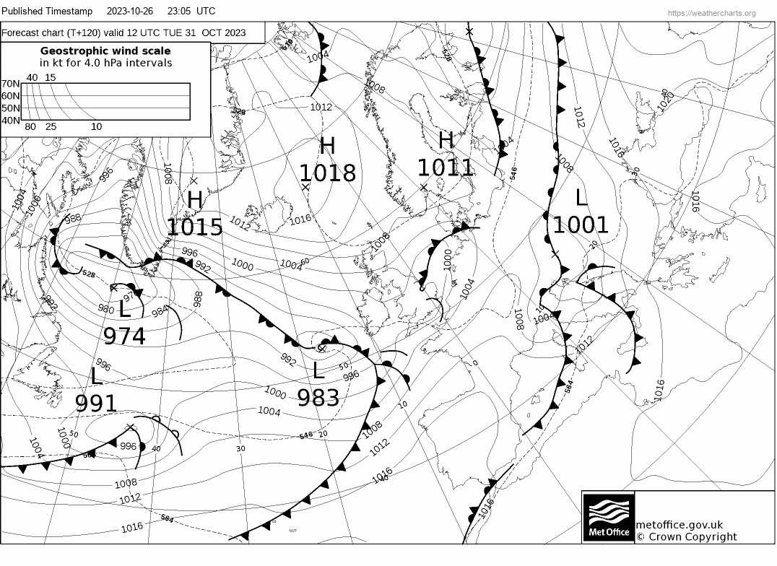
Lunedì peggiora
Da lunedì pomeriggio, il peggioramento sarà già iniziato, con possibili temporali nel nord della regione e generale aumento della nuvolosità. Le piogge giungeranno nella serata di lunedì e nella nottata fra lunedì e martedì e proseguiranno nella giornata di martedì

Slide 9
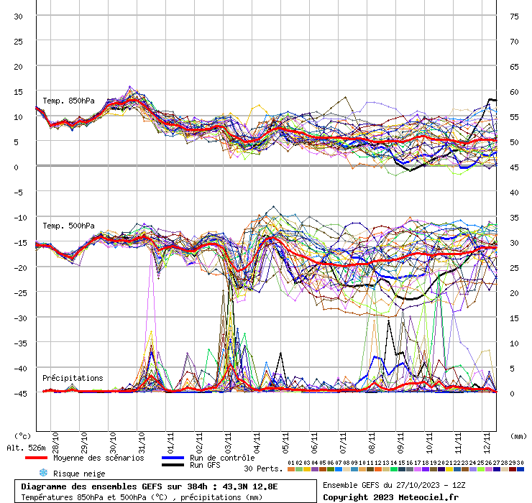
Ancora niente freddo
Le temperature si manterranno, ancora per la prossima settimana, al di sopra delle medie, ma dovrebbero rientrare molto probabilmente nelle medie entro la metà del mese di novembre

Slide 10
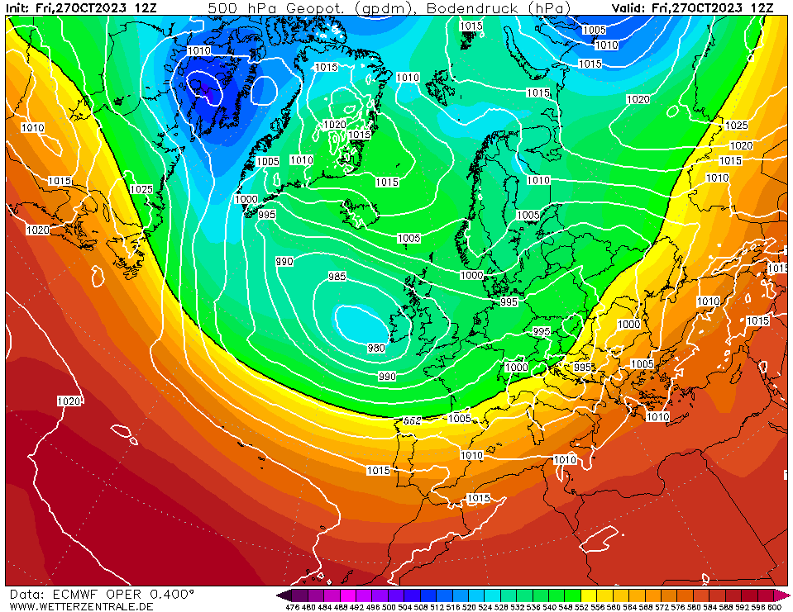
Chi si rivede!
In questi giorni in cui il flusso atlantico è finalmente riuscito a scendere di latitudine, fin sotto il 50° parallelo, si è rivisto uno dei protagonisti della stagione autunnale: il fronte polare

Slide 11
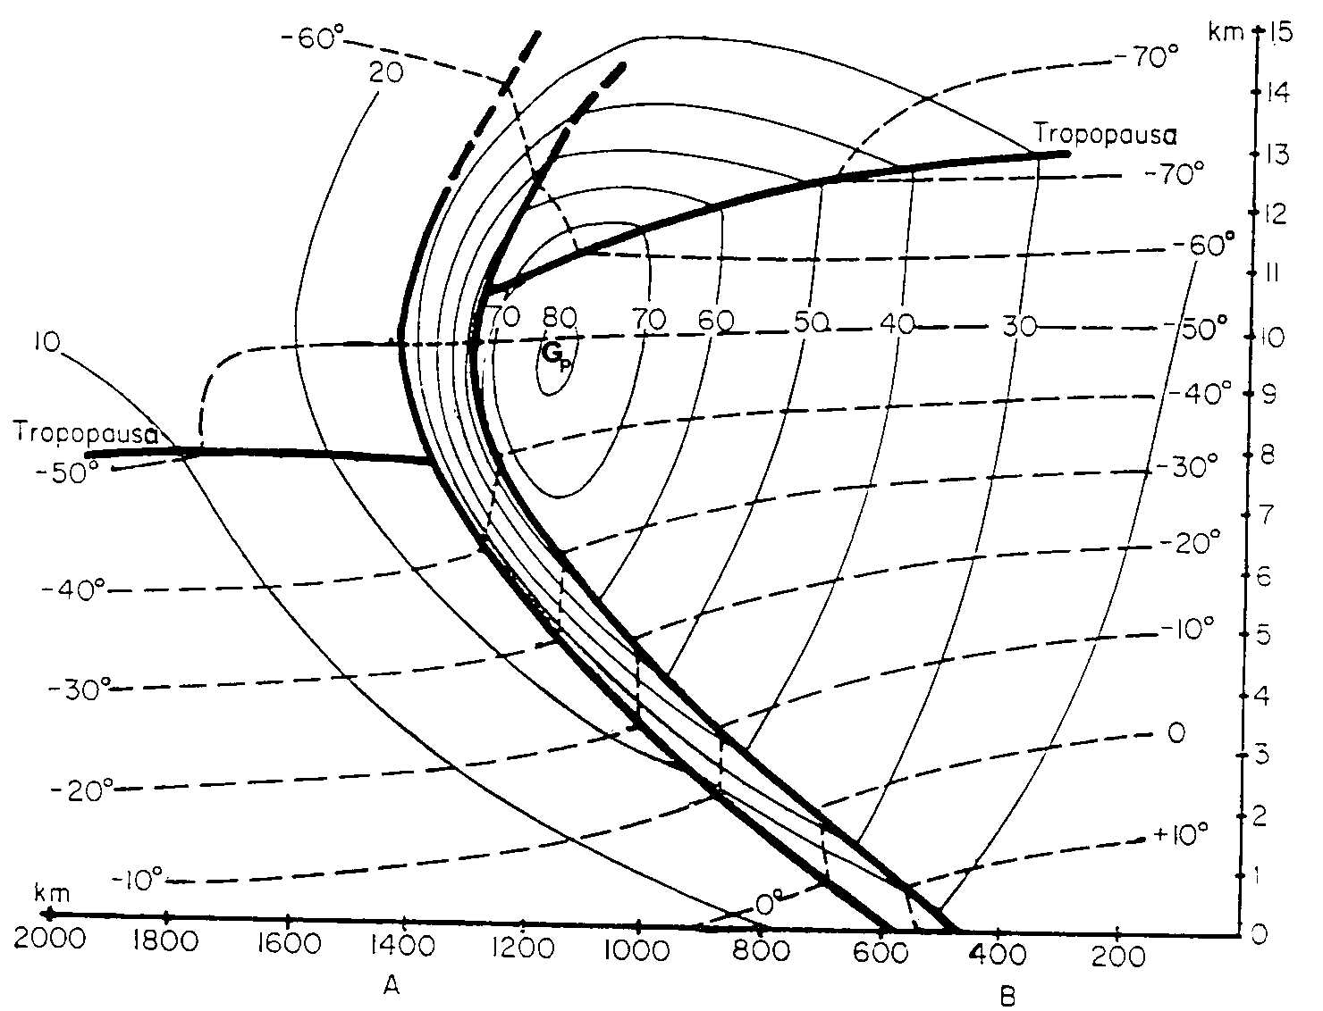
Eccone uno schema
Il fronte polare è il punto di incontro fra l’aria fredda, densa e poco spessa polare e quella calda, più spessa e meno densa di origine sub-tropicale. In estate si trova molto a nord, in inverno talvolta scende fino alle nostre latitudini

Slide 12
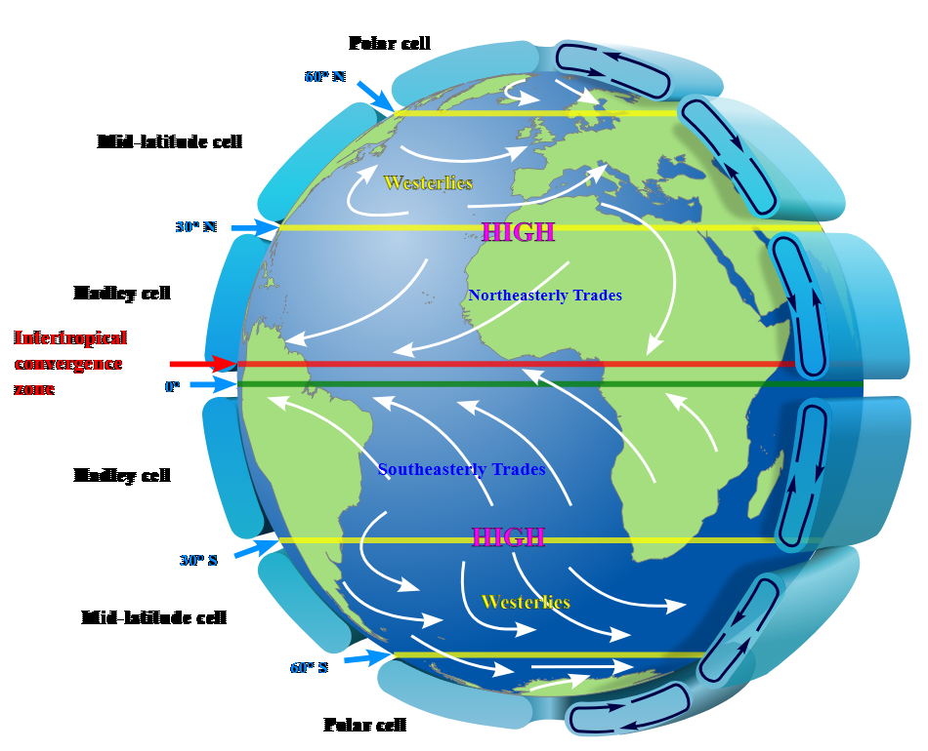
La circolazione generale dell’atmosfera
La circolazione generale dell’atmosfera terrestre prevede il trasporto di aria calda dalle zone tropicali a quelle polari per ristabilire una certa omogeneità termica sul nostro pianeta

Slide 13
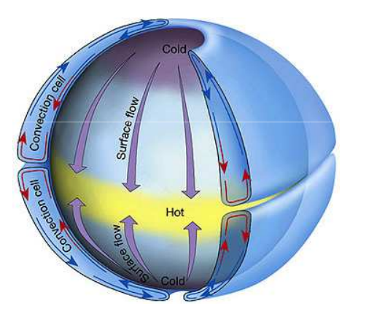
Obiettivo: ridurre le escursioni
Se non ci fosse la rotazione terrestre, il trasporto di aria calda verso il polo e di aria fredda verso i tropici avverrebbe con un’unica cella convettiva, che avrebbe lo scopo di fare diminuire l’escursione termica fra polo ed equatore

Slide 14

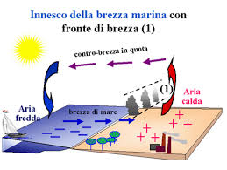
Come una brezza di mare
La circolazione avverrebbe come si vede bene d’estate, al mare, quando la rinfrescante brezza di mare spira verso l’entroterra arroventato dal sole

Slide 15
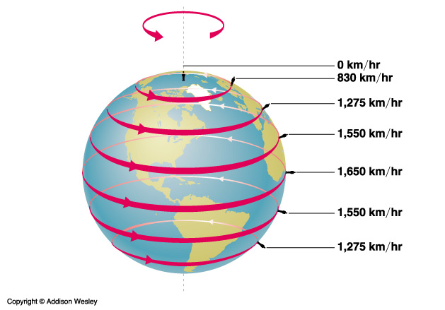
Ma la Terra ruota su sé stessa
Ma, visto che la Terra ruota velocemente su sé stessa, mentre la velocità angolare su tutto il pianeta è identica (15°/h), la velocità effettiva è più alta nelle zone tropicale, con i paralleli più lunghi, rispetto a quelle polari, dove i paralleli sono più brevi

Slide 16
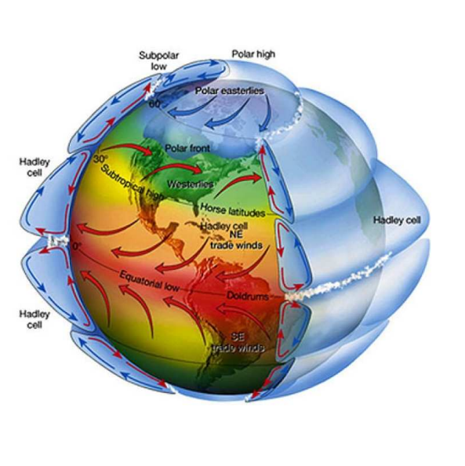
Monsieur Coriolis
Per questo motivo, la rotazione devia i venti verso destra nell’emisfero nord e verso sinistra in quello sud, spezzando l’unica cella convettiva in tre celle differenti, fra loro comunicanti

Slide 17
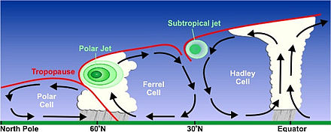
Ecco la circolazione in sezione
Guardando la circolazione in sezione verticale, si evidenziano le tre celle di convezione: le celle di Hadley ai Tropici, quelle di Ferrel nelle zone temperate e quelle polari.

Slide 18
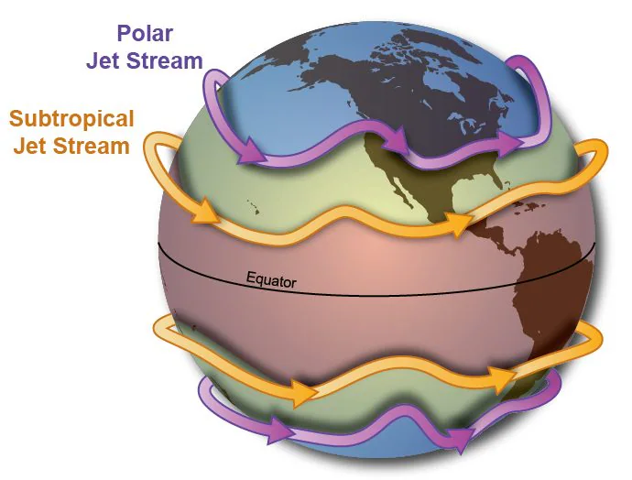
I getti tropicali e quelli polari
Nelle zone di contatto fra le celle tropicali e quelle temperate abbiamo la corrente a getto tropicale, un fiume d’aria che procede da ovest verso est poco a nord dei tropici, e la corrente a getto polare, un altro fiume d’aria che, ugualmente, procede da ovest verso est

Slide 19

Perché le correnti a getto?
I getti tropicali e polari si originano rispettivamente dalla grande quantità di aria che sale dalle zone equatoriali e si accumula, deviata dalla forza di Coriolis, nelle zone sub-tropicali e dalla enorme differenza di temperatura fra l’aria temperata, che ha maggiore spessore, e l’aria polare, che ha uno spessore ridotto, in quanto più fredda e densa

Slide 20
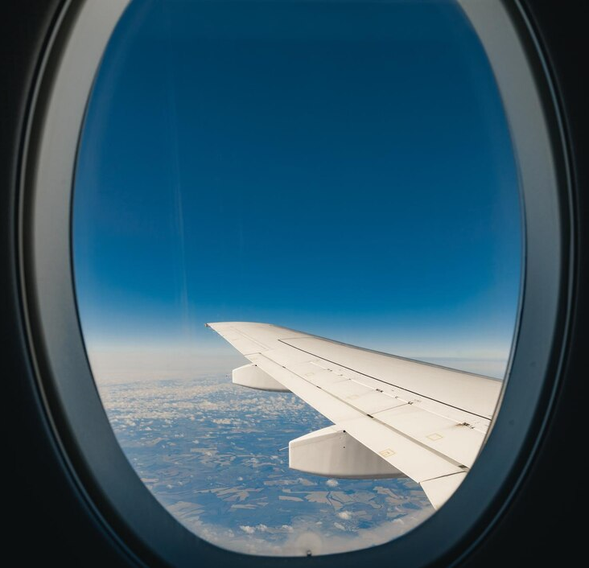
Mai sfidare il getto
Le correnti a getto scorrono ad alta quota, al limite del primo strato dell’atmosfera (troposfera); ai tropici, la troposfera è più alta (perché l’aria calda occupa maggiore volume), quindi il getto tropicale scorre fra i 12 e 16 km di altezza; fra i 50 e i 60° di latitudine N, il getto polare scorre fra i 9 e i 12 km. I venti del getto, specialmente polare, possono raggiungere i 300-400 km/h. Per questo, gli aerei li evitano accuratamente.

Slide 21
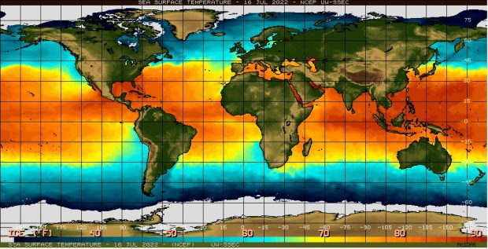
I getti sono ondulati
Le correnti a getto seguono l’ondulazione che le correnti occidentali acquisiscono a causa delle catene montuose disposte nel senso dei meridiani

Slide 22
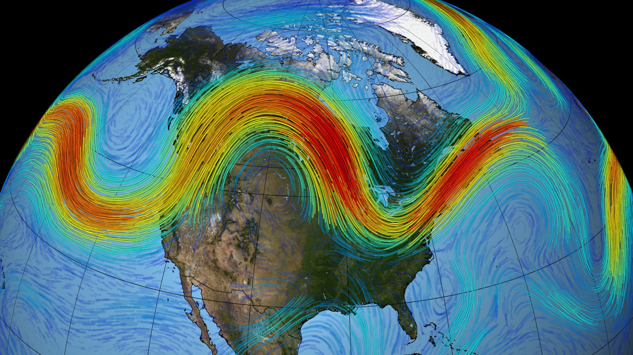
L’ondulazione è la nostra salvezza
Il fatto che le correnti a getto siano ondulate è un fattore di grande importanza, perché contribuisce alla creazione, nelle zone temperate, dei cicloni extratropicali, che sono responsabili della gran parte delle precipitazioni durante tutto l’anno

Slide 23
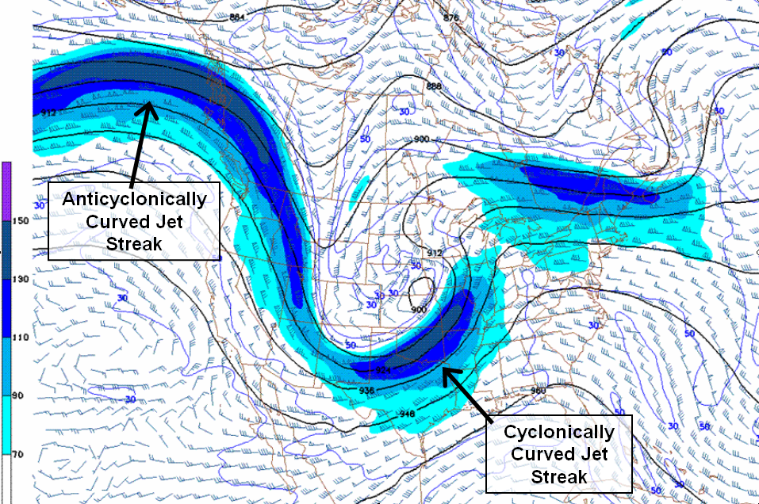
Il meccanismo è intuitivo
Per spiegare come il getto polare possa creare una depressione, è necessario tirare in ballo alcuni fenomeni tipici dei fluidi, ma si può riassumere con un esempio molto intuitivo

Slide 24
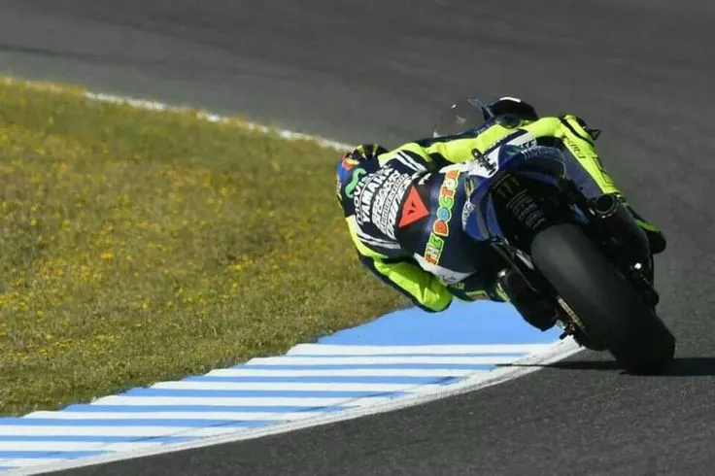
Il Getto come una motocicletta
Immaginate che la curva che compie il getto polare (il profilo della saccatura) sia come percorso da una motocicletta ad alta velocità. Nel punto in cui la curva diviene più stretta, la motocicletta subisce una poderosa forza centrifuga che tende a portarla fuori strada

Slide 25
Fuoriuscita di aria
Come fosse una moto, in quel punto si crea una fuoriuscita di aria dalla saccatura, perché l’aria, mantenendo la sua velocità originaria per inerzia, viene deviata dalla forza di Coriolis. Questa «fuoriuscita» viene chiamata «divergenza in quota».
Getto
polare
divergenza

Slide 26
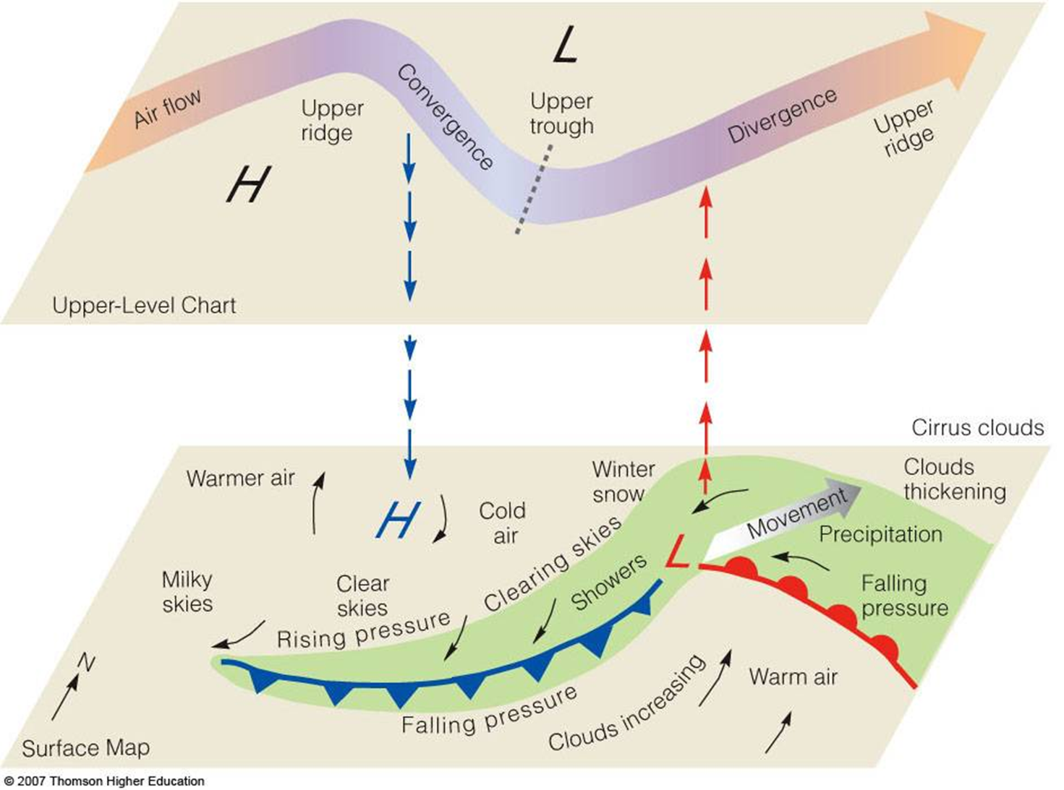
Cala la pressione al suolo
A causa di questa «fuga» di aria in alta quota, la pressione dell’aria cala al suolo e si genera una zona di bassa pressione che, subito, richiama altra aria dalle zone circostanti che si invortica in senso antiorario nel nostro emisfero (e in senso orario in quello australe)

Slide 27
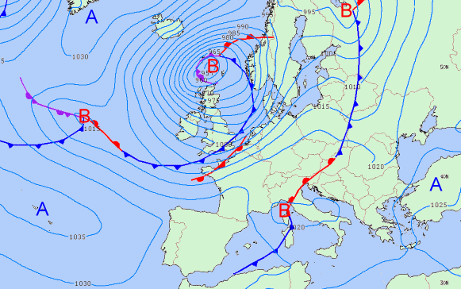
E’ nata una depressione extratropicale
Nasce così la depressione extratropicale che, attirando aria da nord, più fredda, genera il fronte freddo ad ovest e, richiamando aria calda da sud, genera quello caldo ad est.

Slide 28
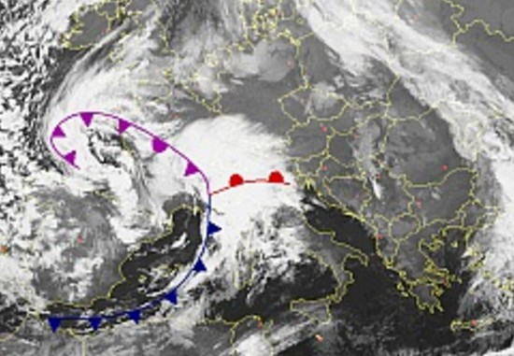
Grazie, corrente a getto!
Senza la presenza del getto polare, dunque, noi non avremo gli ingredienti per la creazione delle depressioni extratropicali e delle perturbazioni atlantiche, che ci riforniscono di quantità costanti di pioggia

Slide 29
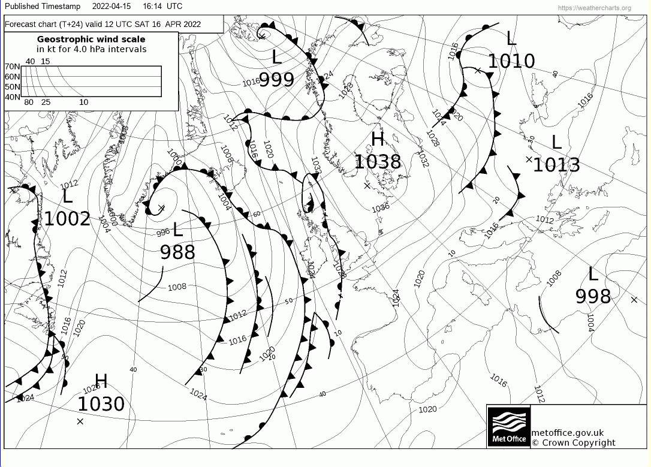
Depressione extratropicale
Fronte invecchiato
Linea di instabilità
Fronte caldo
Fronte freddo
Fronte occluso

Slide 30
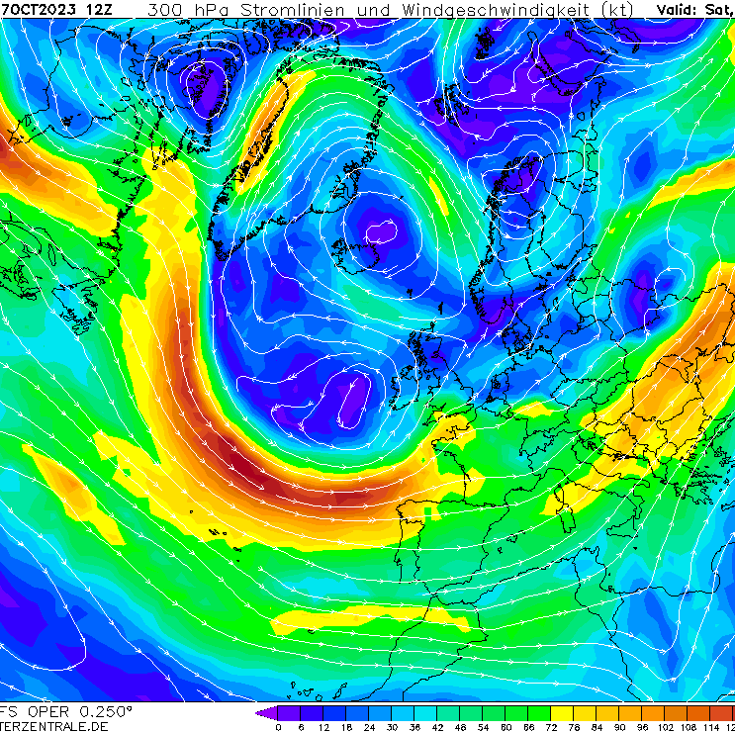
Ed eccolo qua il Getto polare
Per osservare il Getto polare, basta prendere le carte della velocità del vento a 200 e 300 hPa. E il gioco è fatto!

Slide 31

Buon fine settimana

